Slide 1
Práxis:
fluxos de atividade situados e socialmente realizados que estrategicamente impactam a direção e sobrevivência do grupo, organização ou indústria.
Práticas:
práticas cognitivas, comportamentais,
discursivas, motivacionais e físicas que, combinadas que são coordenadas e adaptadas constroem a
prática.
Praticantes:
atores que dão formato à construção
da prática, por meio de quem são, como agem e que recursos utilizam.

Slide 4
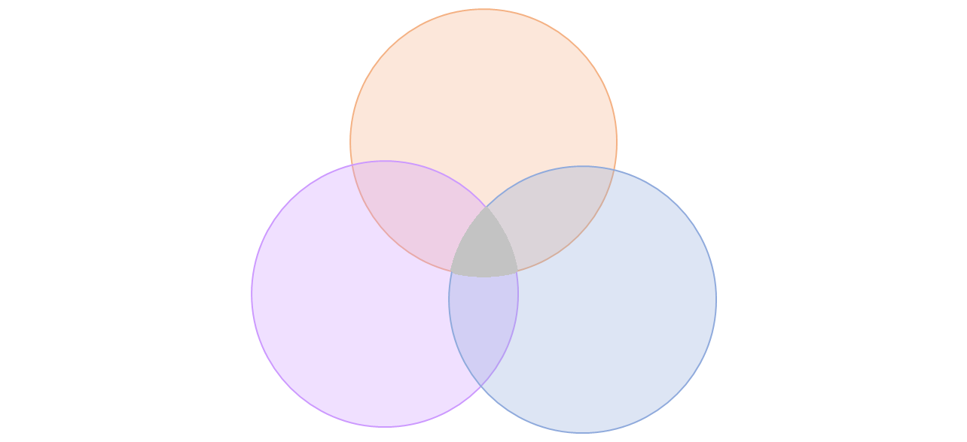
Práxis:
fluxos de atividade situados e socialmente realizados que estrategicamente impactam a direção e sobrevivência do grupo, organização ou indústria.
Práticas:
práticas cognitivas, comportamentais,
discursivas, motivacionais e físicas que, combinadas que são coordenadas e adaptadas constroem a
prática.
Praticantes:
atores que dão formato à construção
da prática, por meio de quem são, como agem e que recursos utilizam.

